Slide 1
Какие службы
защищают население.
Сигналы оповещение
об опасностях.
(5 класс)
Аксенова Наталья Петровна,
учитель физики, ОБЖ
МБОУ «ООШ № 100 им. С. Е.Цветкова»
г. Новокузнецк, 2012г.

Slide 2
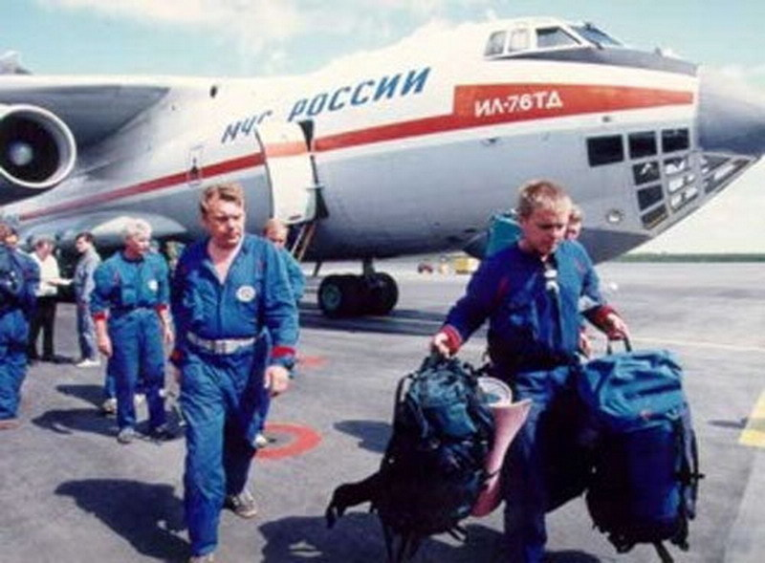
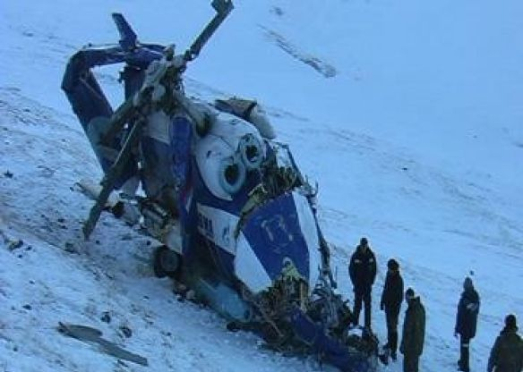
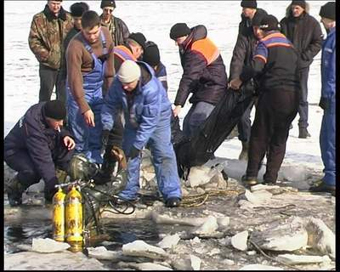
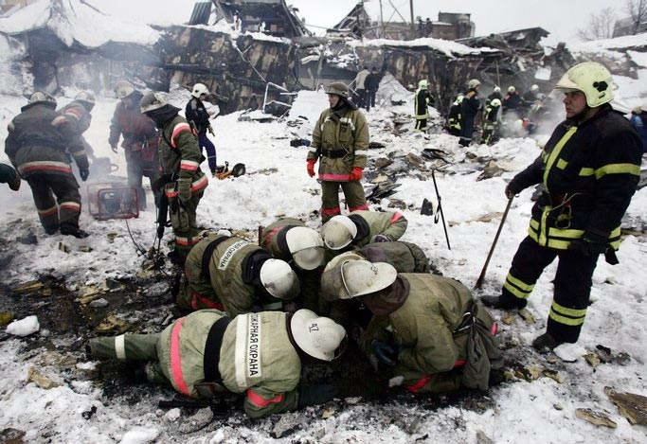
СЛУЖБА СПАСЕНИЯ
(ПОИСКОВО-СПАСАТЕЛЬНАЯ СЛУЖБА)

Slide 3
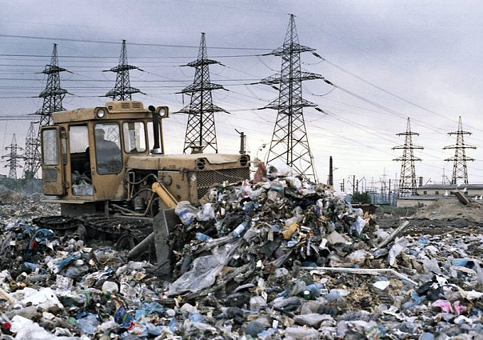
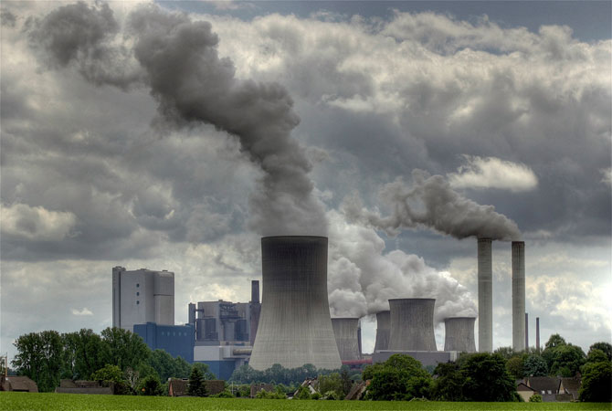
ЭКОЛОГИЧЕСКАЯ СЛУЖБА

Slide 4
ПСИХОЛОГИЧЕСКАЯ СЛУЖБА – ТЕЛЕФОН ДОВЕРИЯ

Slide 5
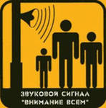
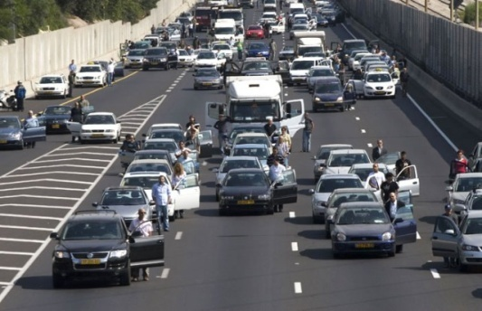
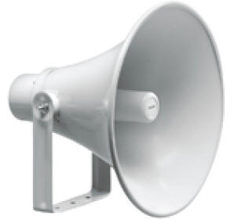
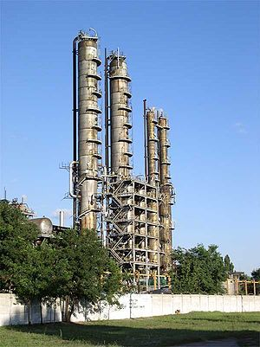
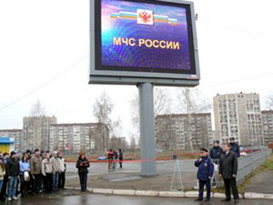
Сигналы оповещения.
Оповещение – это предупреждение о надвигающейся катастрофе, стихийном или ином бедствии.
Способы оповещения:

Slide 8
В презентации использовались картинки с сайта:
images.yandex.ru
ursa-tm.ru
kinderrazukraski.ru
afula.ucoz.ru
www.nikitinskiy.ru
bora.ucoz.ru
www.sevstyle.com
www.schapovo.ru
www.adme.ru
Учебник:
«Основы безопасности жизнедеятельности», 5 класс;
М. «Астрель», 2011г.

